Slide 1
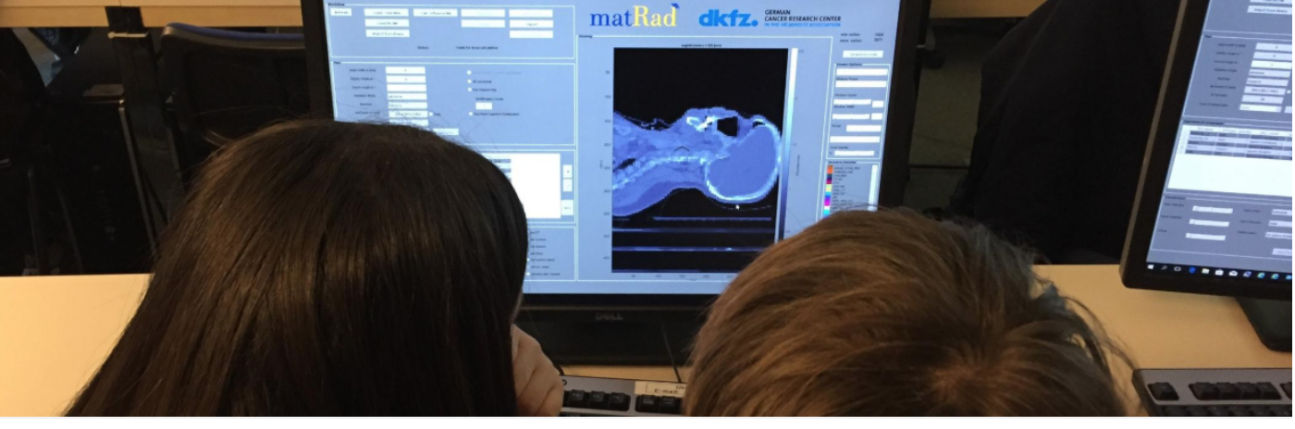



MasterClass de Terapia de Partículas
https://indico.cern.ch/event/840212/
Yiota Foka (GSI/CERN)
en nombre de
IPPOG y IMC Steering Group

Slide 2
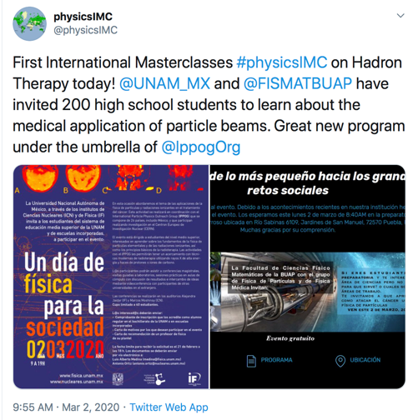
La primera PTMC en IMC
Puebla
  Irais Bautista Guzmán
  Sesión de PTMC en la BUAP-Puebla.
  Página Web
  https://www.fcfm.buap.mx/ParticulasElementales/seminarios/PT/index.html
Ciudad de México
  Antonio Ortiz Velasquez
  Sesión de PTMC en la UNAM, Ciudad de México.
  Página Web http://epistemia.nucleares.unam.mx/web?name=fisica_y_sociedad_2020

Slide 3
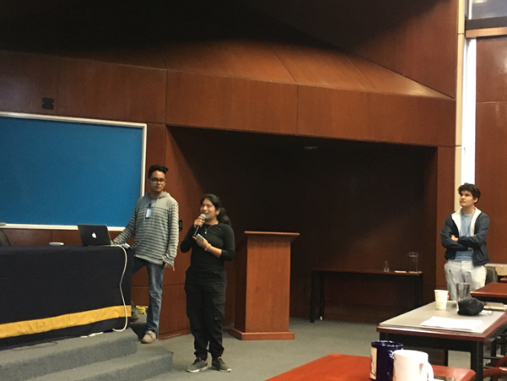
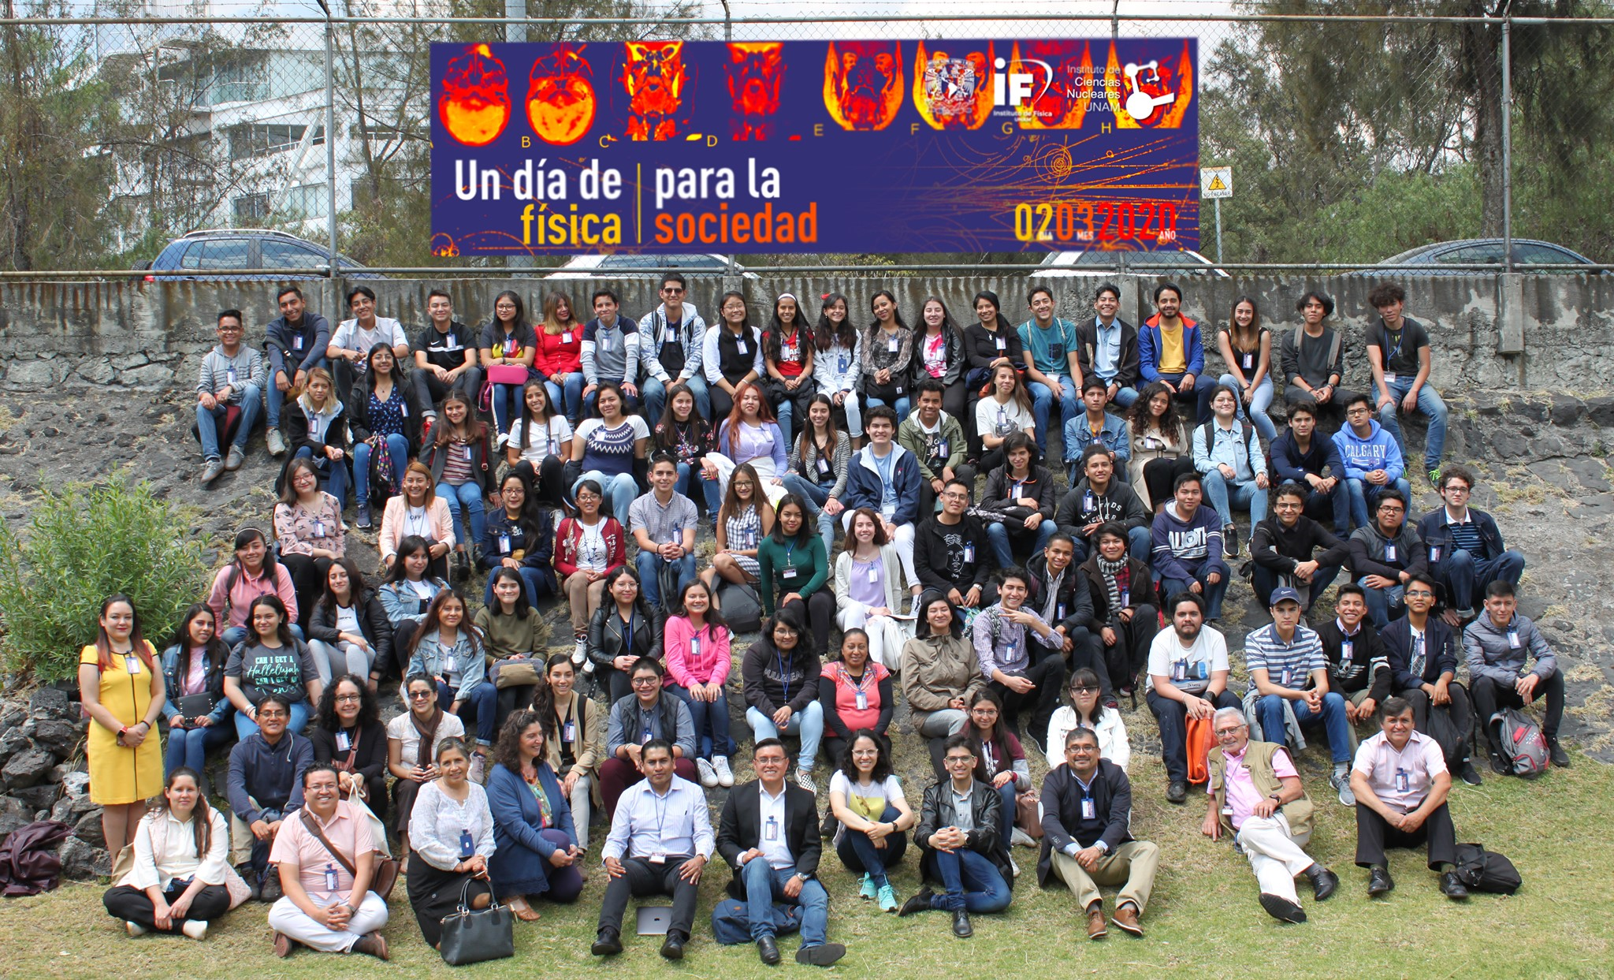
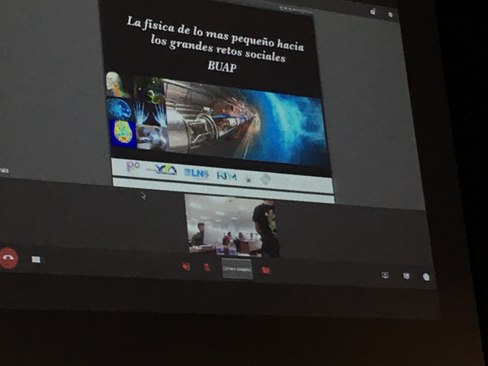
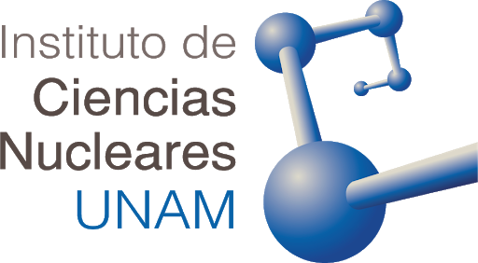

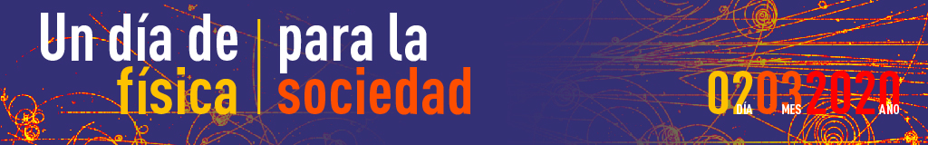
PTMC en Mexico el 2 de Marzo del 2020

Slide 4
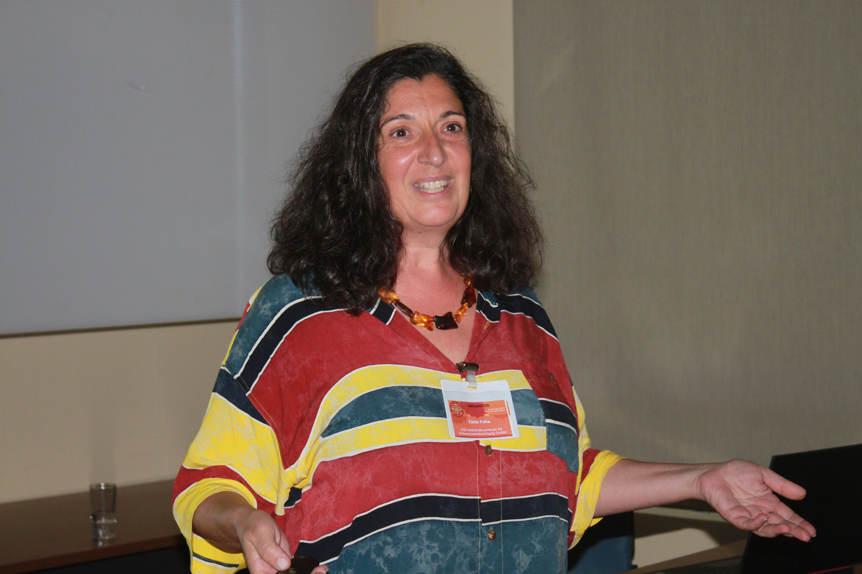
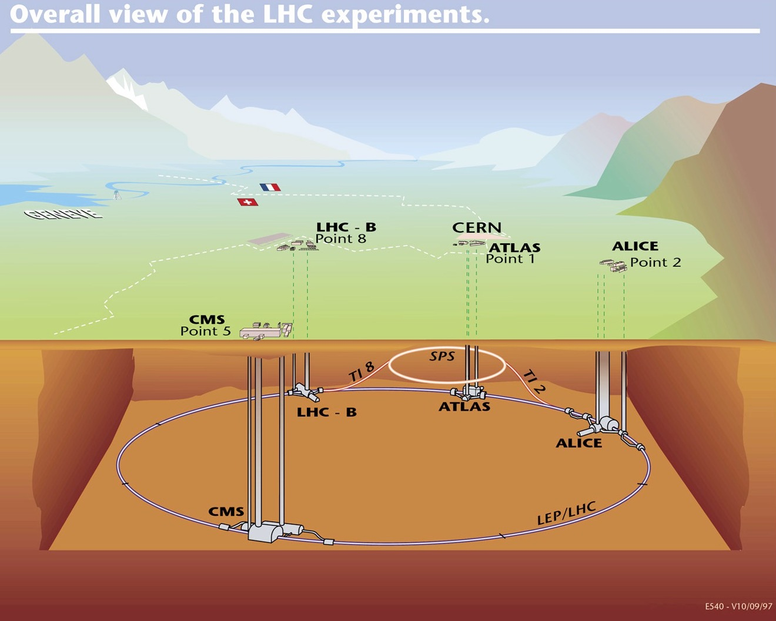
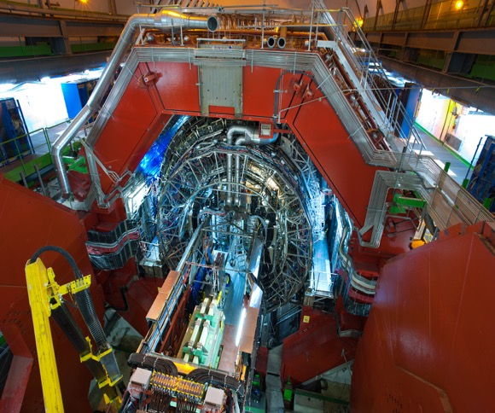
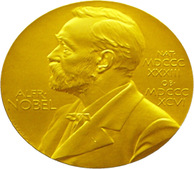
Investigación y Terapia con Iones Pesados
Soy física de iones pesados
involucrada en aplicaciones médicas
de iones pesados para terapia contra el cáncer
ALICE en el LHC
Studio del Plasma
Quark Gluon
Descubrimiento del Boson de Higgs

Slide 5
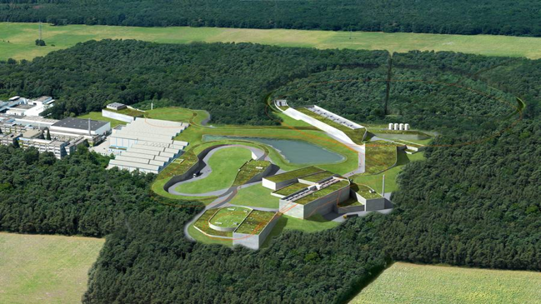
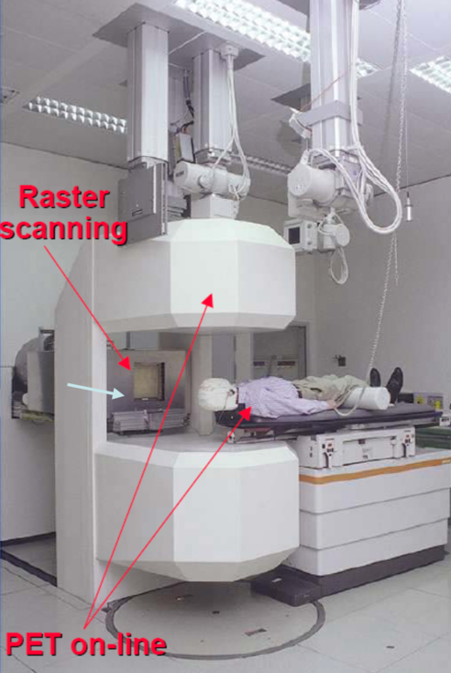

Investigación y Terapia con Iones Pesados en GSI
Pionero en la terapia de iones pesados (carbono)
para combatir los tumores cancerosos en Europa (90s).

Slide 6
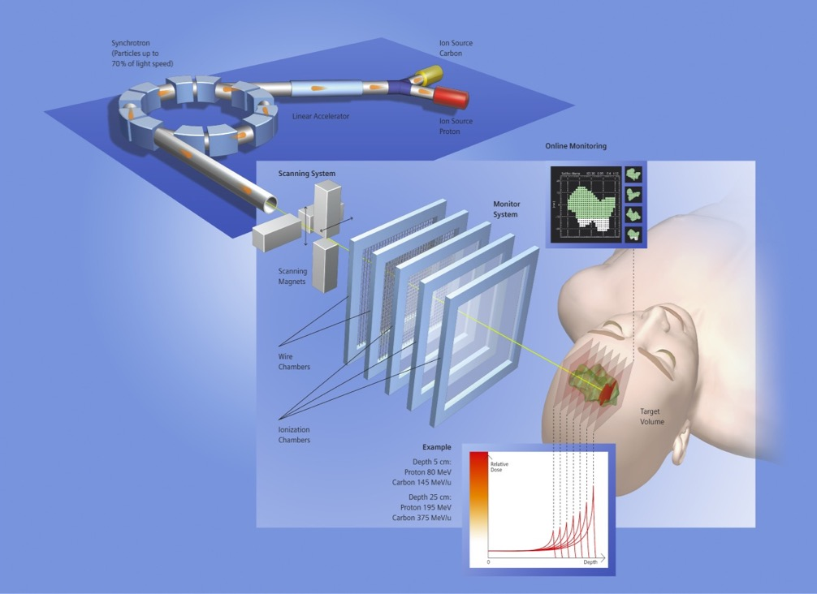
Investigación y Terapia con Iones Pesados en GSI
Método Rasterscan
Haberer et al., NIM A , 1993
  Implementado en los Centros de Tratamiento de Iones Heidelberg y
  Marburg (HIT and MIT) en Alemania.
Haberer et al., NIM A , 1993
Notes:
6

Slide 7
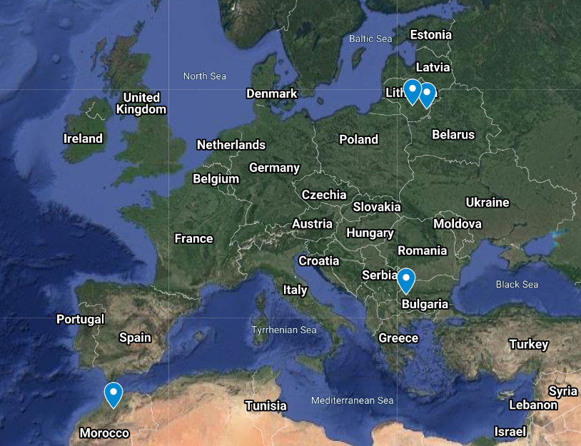
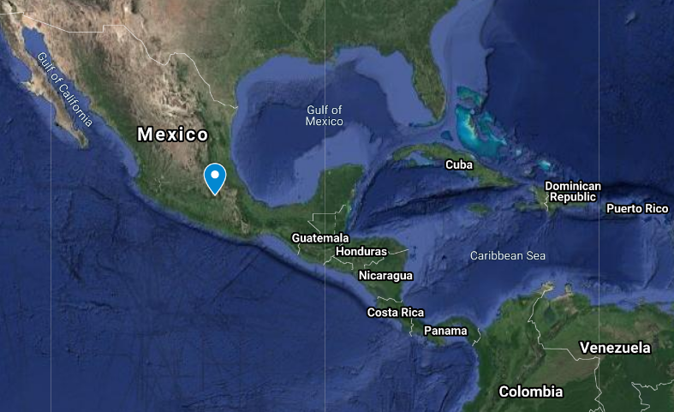
PTMC Video Conference 11 February 2022
MEXICO
Bulgaria
Morocco
Lithuania

Slide 8
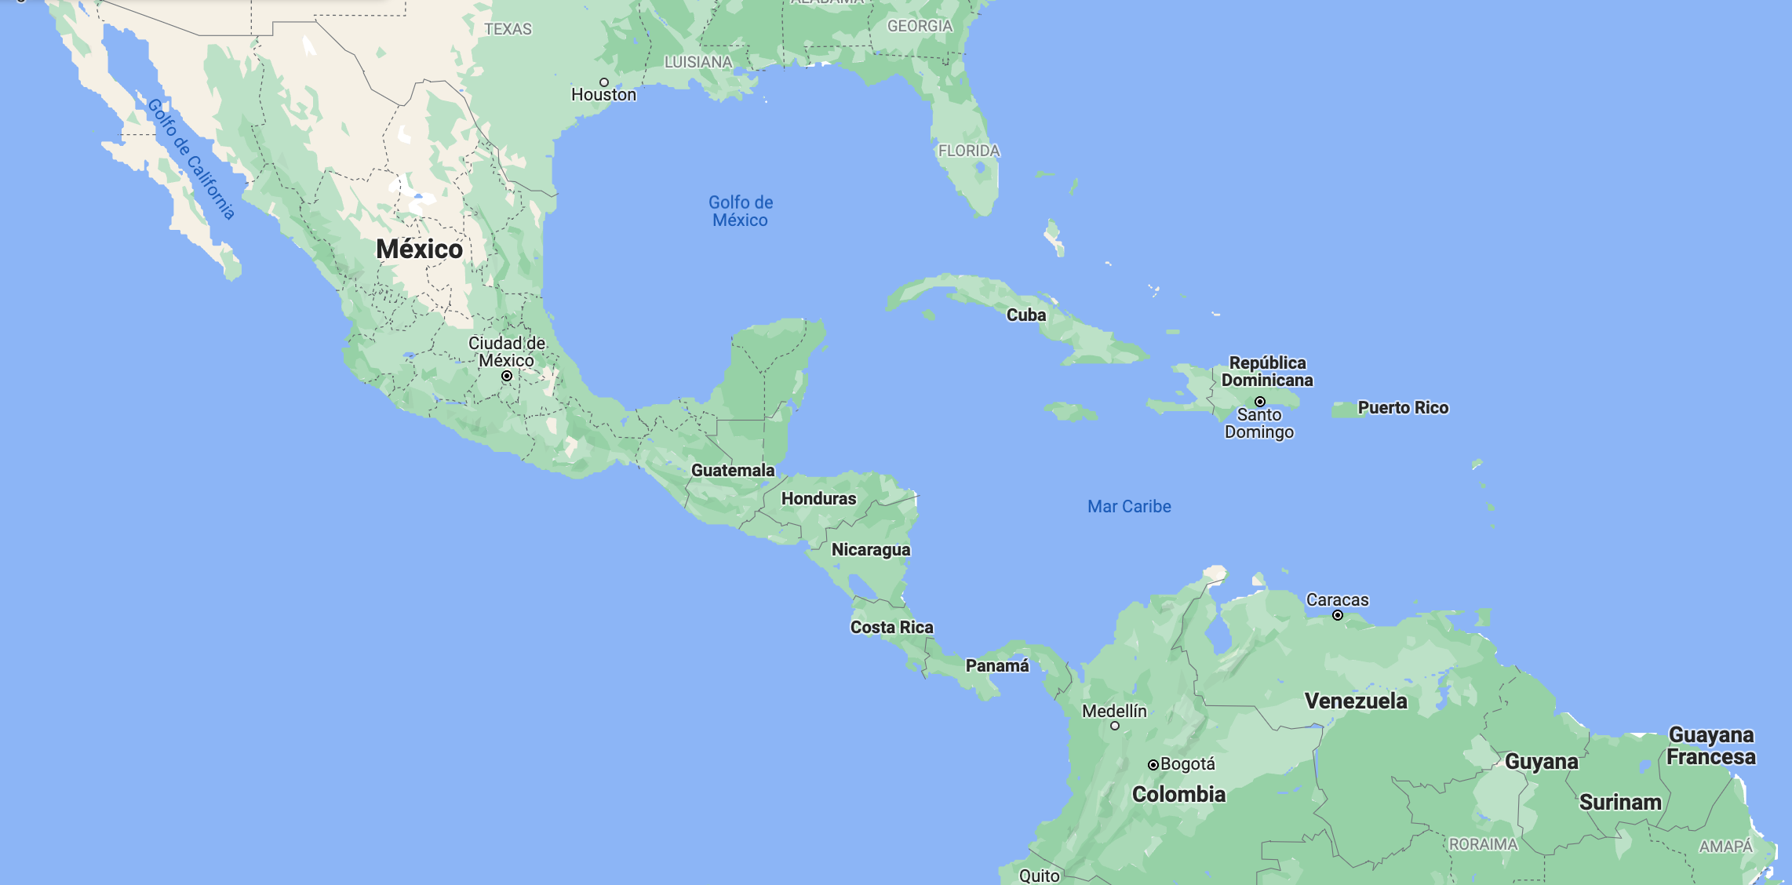

Participantes del PTMC , 25 Noviembre 2021
Fisica y radiaciones, uso de aceleradores de particulas: https://indico.nucleares.unam.mx/event/1811/overview
Participants: 120+
MEXICO:
Mexico city, Cuernavaca, Ecatepec,
Juchitán de Zaragoza, Monterrey,
Alcaldía Xochimilco, Berriozabal,
villaflores, Jalisco
MEXICO CHIAPAS:
Tuxtla Gutiérrez, Chiapa de Corzo, Suchiapa, Comitán de Domínguez, Tapachula
GUATEMALA: Antigua Guatemala
HONDURAS: Tegucigalpa
COLOMBIA: Popayan
Tuxtla Gutiérrez, Chiapa de Corzo, Suchiapa, Comitán de Domínguez,
MasterClasses Internacionales https://physicsmasterclasses.org/

Slide 9
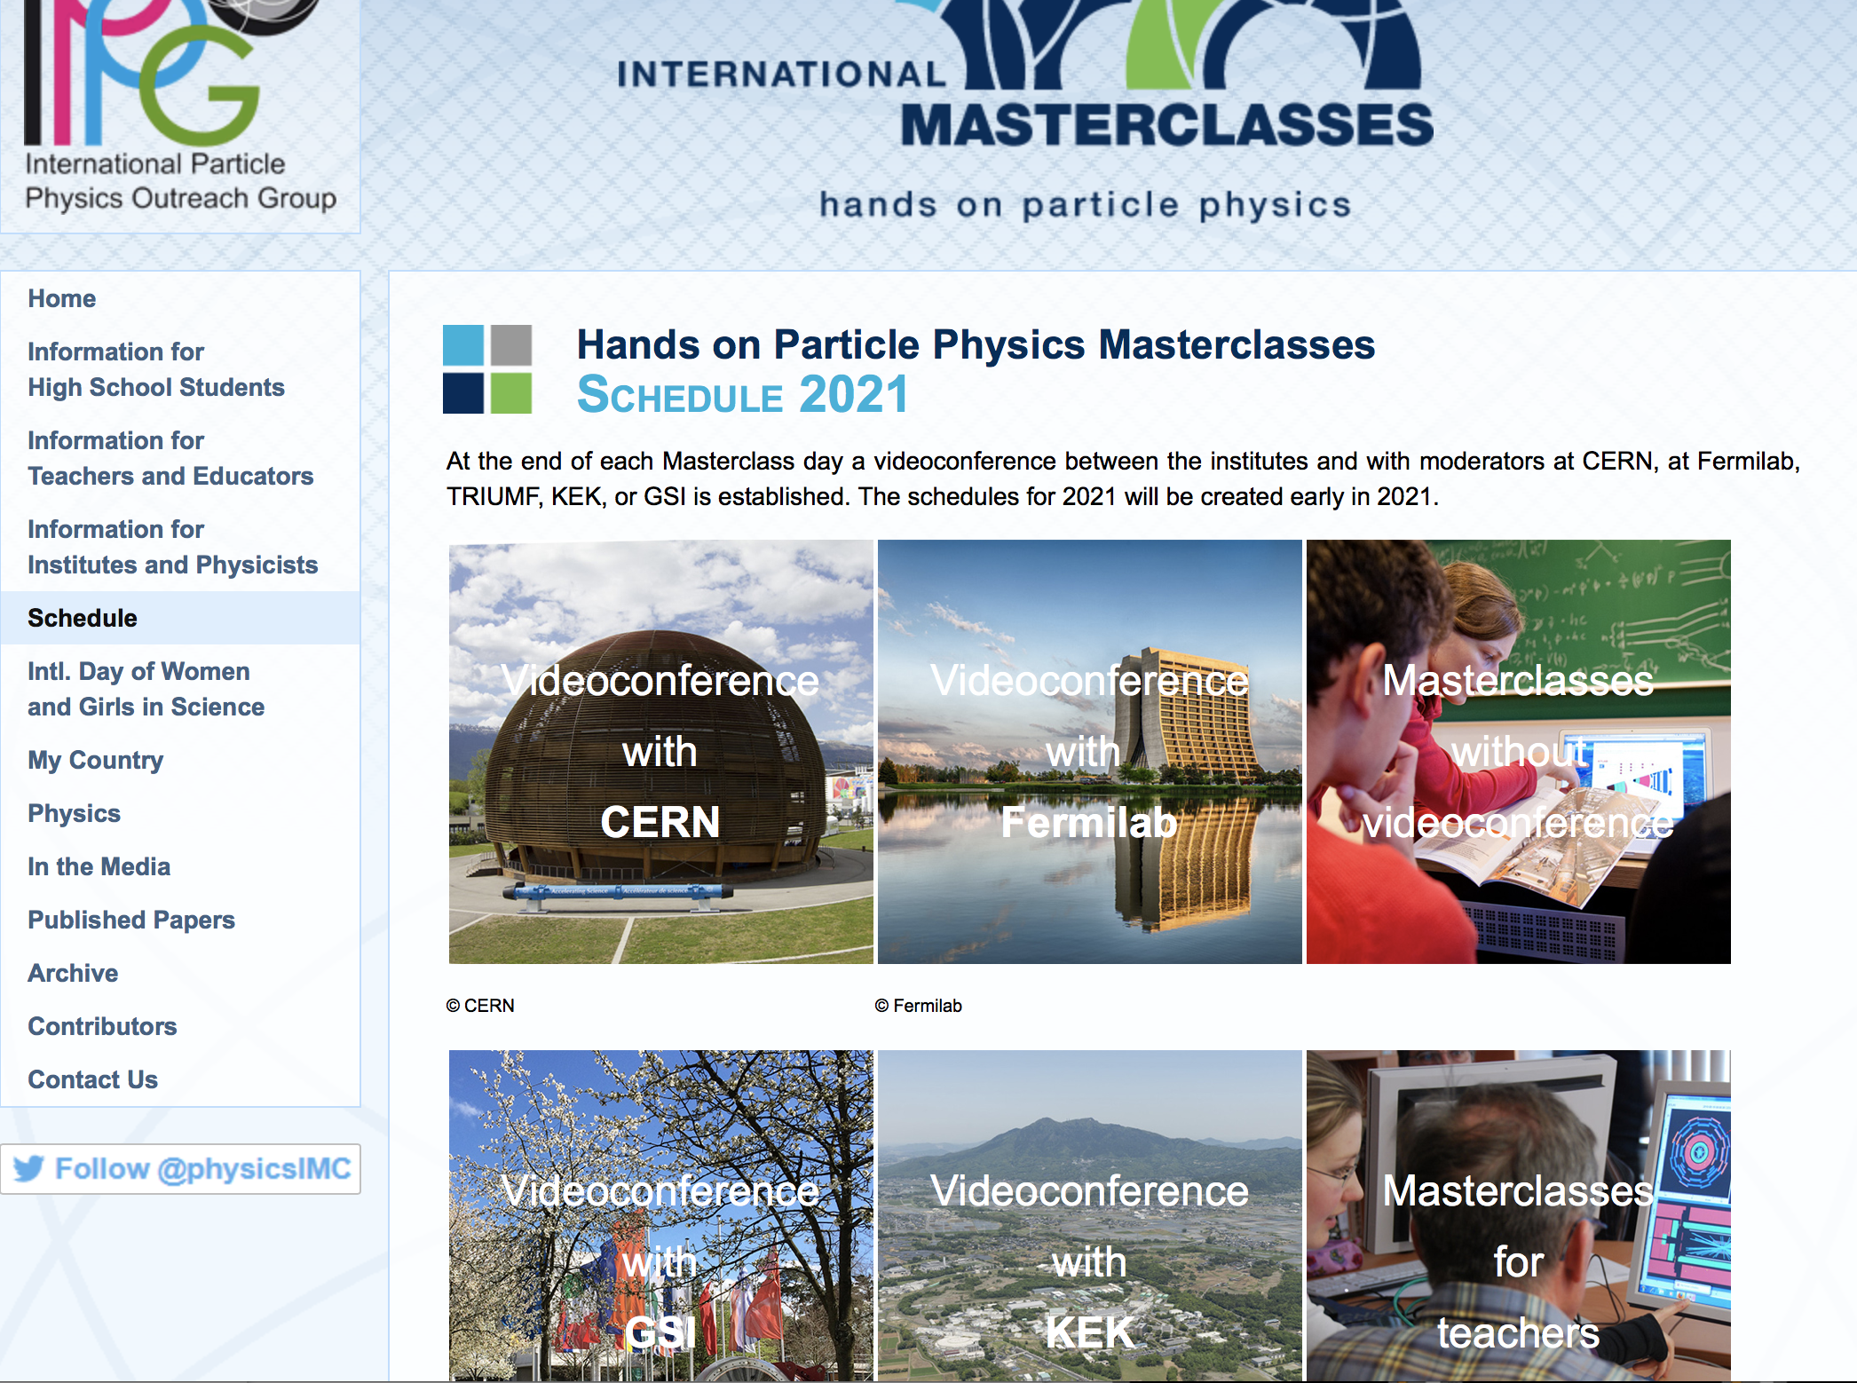
https://physicsmasterclasses.org/
https://indico.cern.ch/event/840212/

Slide 10
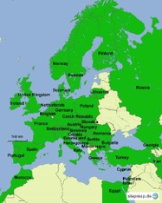
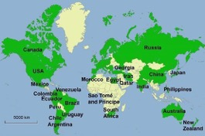

Estadísticas de las IMC 2019
Motivar a la nueva generación de científicos
54 países
255 institutos
15 000 estudiantes
5 semanas en 2019
IMC 2021 :
11.2.2021 – 27.3.2021
¡Traer métodos científicos y datos reales a las escuelas !
QuarkNet Coordinación / TU Dresden
188 Institutos (177)
266 Masterclasses de LHC (257)
  30 ATLAS W (35)
  101 ATLAS Z (104)
  64 CMS (58)
  41 LHCb (39)
  27 ALICE SP (18)
  3 ALICE R_AA (3)
51 Institutos (48)
54 Masterclasses de LHC (50)
  22 ATLAS (19)
  32 CMS (31)
(Programa Incl. TRIUMF)
12 Masterclasses de MINERvA
Proyecto “insignia” de IPPOG: International Particle Physics Outreach Group

Slide 11

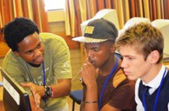
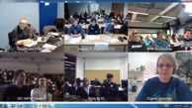
Concepto y Programa de un día IMC
¡Científicos por un día!
Cada año, durante los meses de
Febrero-Marzo
estudiantes (entre 15 y 19 años)
son invitados a los institutos de su área
2-5 institutos por día realizan el mismo programa
TIEMPO LOCAL: ACTIVIDAD
8:30 - 9:00 Registro y bienvenida
9:00 - 10:00 Pláticas introductorias
10:30 - 11:30 Visita al laboratorio o experimento
12:00 - 13:00 Lunch
13:00 - 15:00 Sesión Hands-on
15:00 - 16:00 Discusión de resultados internamente
16:00 - 17:00 Video conferencia

Slide 12

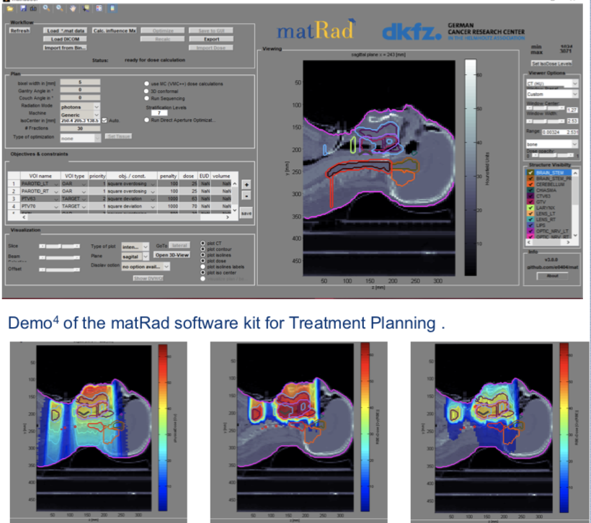
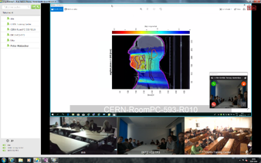
Nuevo PTMC y Planeación de Tratamiento
Basado en la planeación profesional del Código abierto: matRad
desarrollado por Heidelberg DKFZ www.matrad.org
Versión simplificada para el PTMC
Usando fotones, protons y iones de carbono

Slide 13
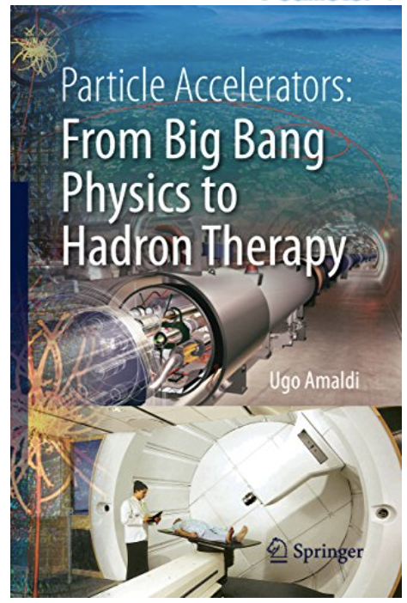
¿Cómo la física está relacionada con la medicina ?
¿Qué es la terapia de partículas ?
¿Cómo se puede utilizar las particulas
para el tratamiento contra el cáncer?
Aceleradores para investigación
y aceleradores para tratamiento contra el cáncer
Uno de los objetivos de la PTMC:
Responder a esas preguntas

Slide 14
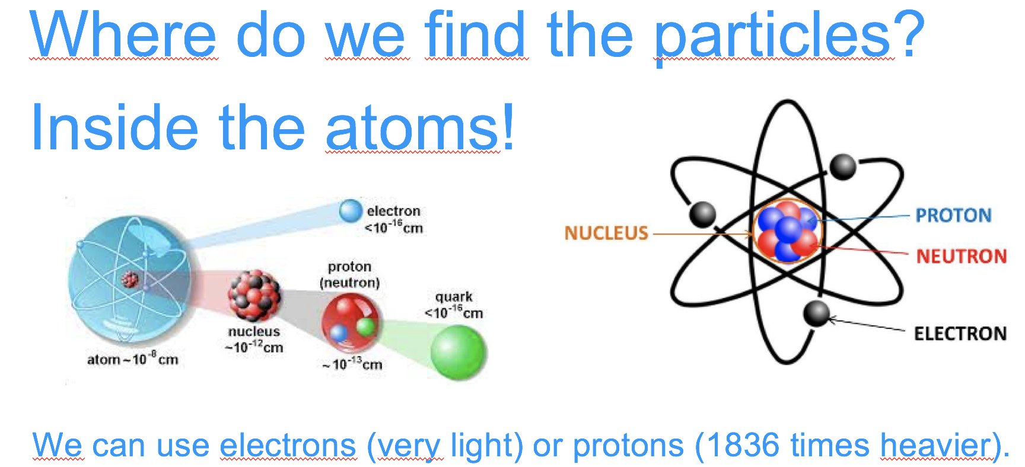
Aceleradores: nuestra llave al mundo subatómico
¿Dónde encontramos las partículas?
Dentro de los átomos
Los aceleradores de partículas son nuestra puerta para acceder a la dimensión subatómica ...
y explotar el átomo y sus componentes
Podemos utilizar electrones (muy ligeros) o protones (1836 veces más pesados
Terapia de Partículas= Terapia de hadrones:
Terapia de protones, Terapia de iones de carbono, Terapia de iones

Slide 15
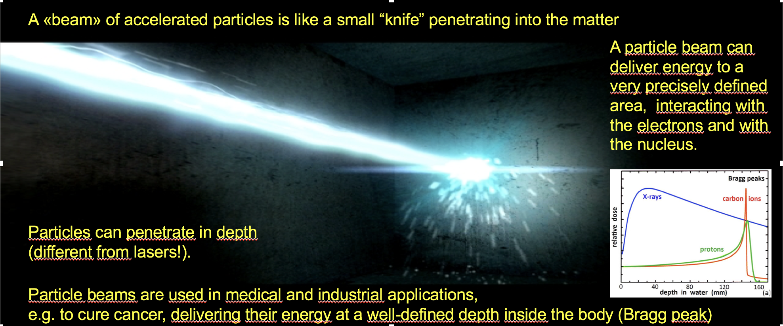
Aceleradores: pueden precisamente lanzar energía
Un << haz>> de partículas aceleradas es como un pequeño cuchillo penetrando en la materia
Un haz de partículas puede lanzar energía a un área de forma muy precisa, interactuando con los electrones y el núcleo
Las partículas pueden penetrar a profundidad (a diferencia de los lásers)
Los haces de luz se utilizan en aplicaciones médicas e industriales, por ejemplo, para curar el cáncer, lanzando su energía a un área específica dentro del cuerpo (pico de Bragg).

Slide 16
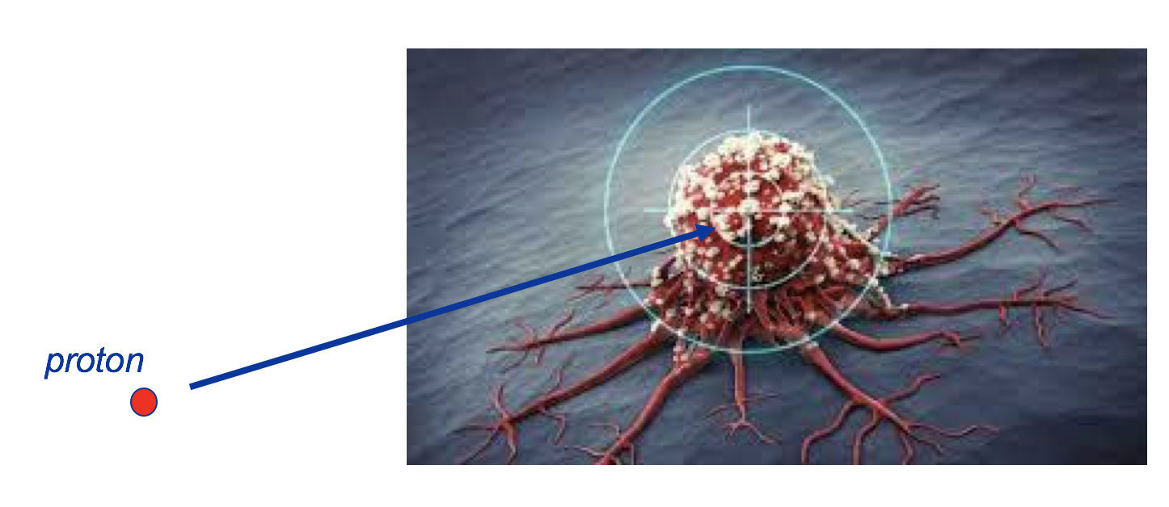
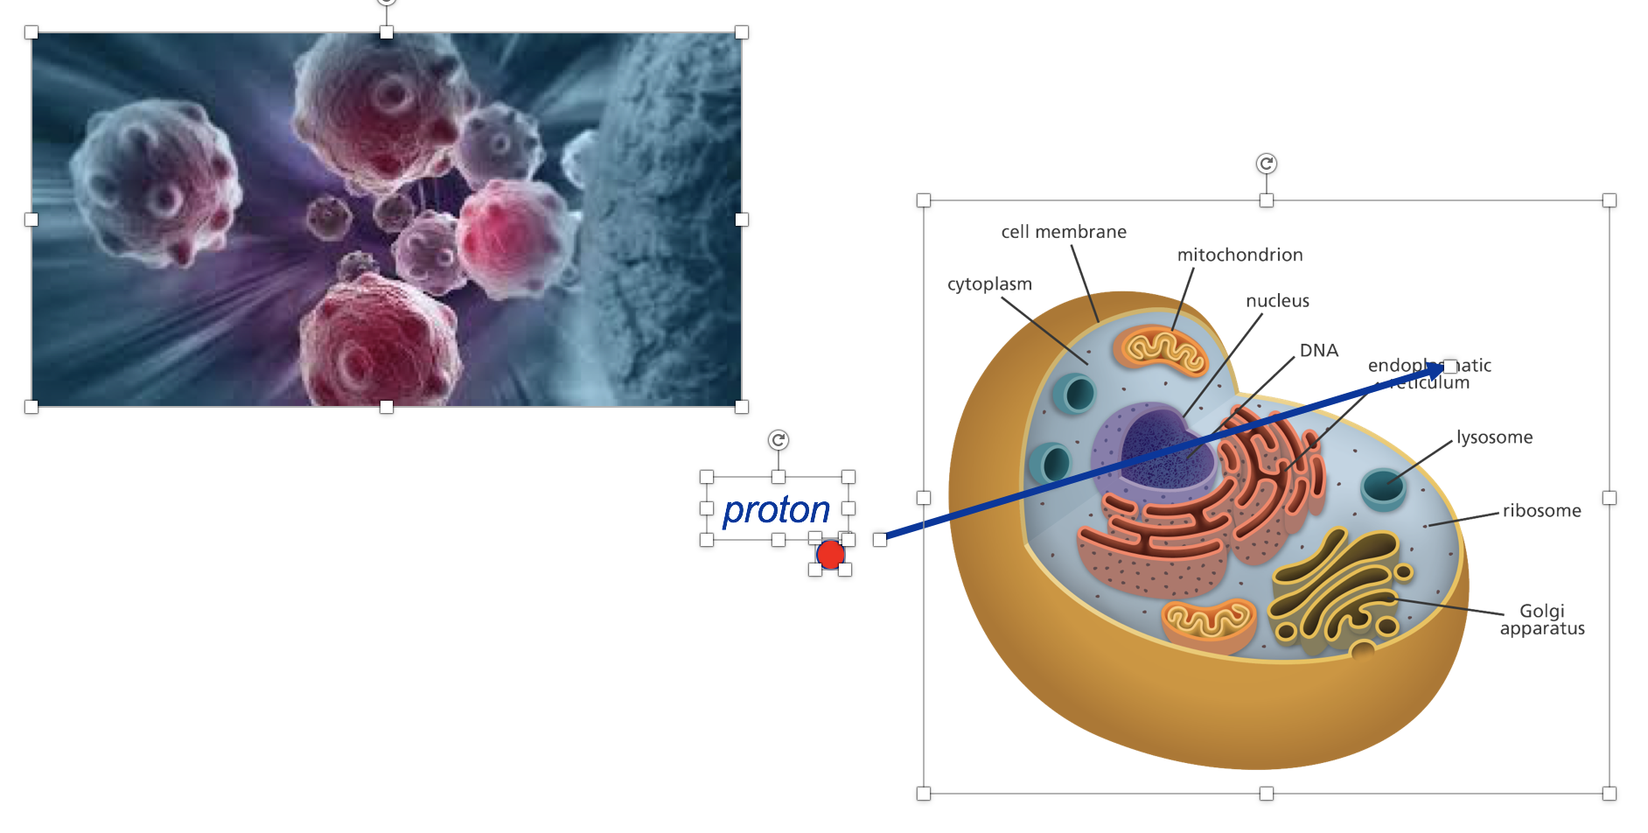
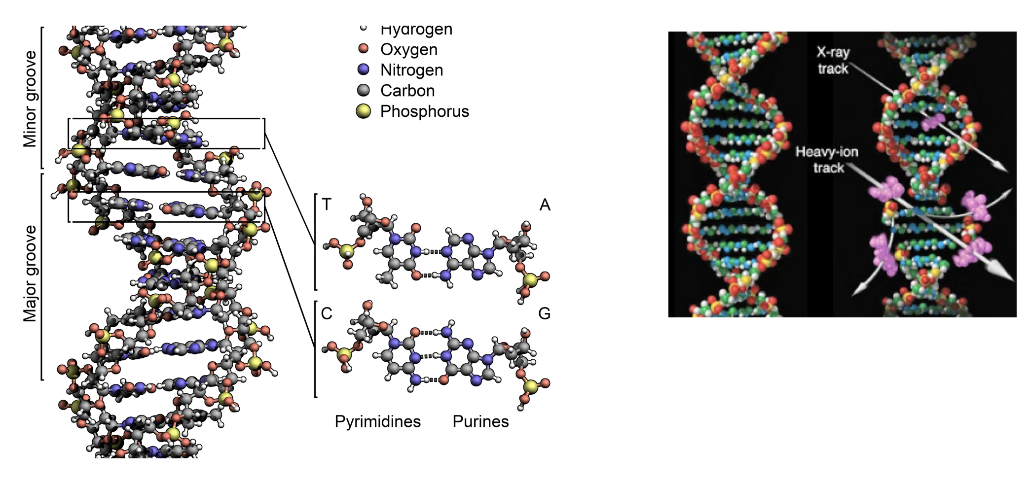
Un haz de partícula puede romper el ADN y romper la célula

Slide 17
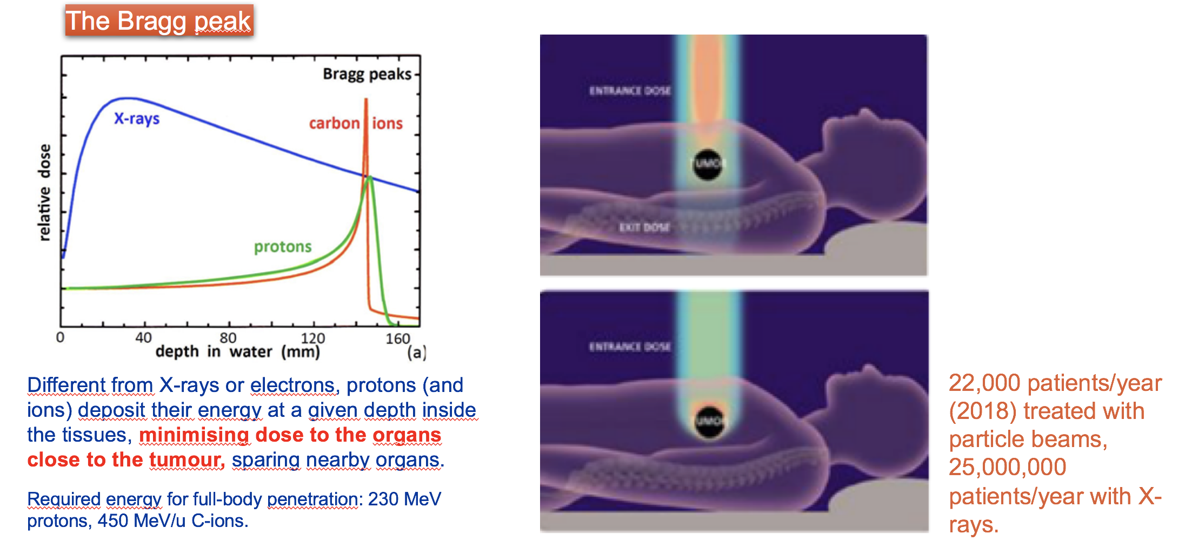
Terapia de hadrones con protones o iones
Pico de Bragg
22,000 pacientes por año (2018) tratados con haces de partículas, 25,000,000 pacientes por año con rayos X
A diferencia de rayos X o electrones, los protones (y iones) depositan su energía en un lugar preciso dentro de los tejidos, minimizando la dosis a los órganos cercanos al tumor, preservando los órganos cercanos.
Energía requerida para una penetración al cuerpo entero: 230 MeV protones, 450 MeV/u C-iones.

Slide 18
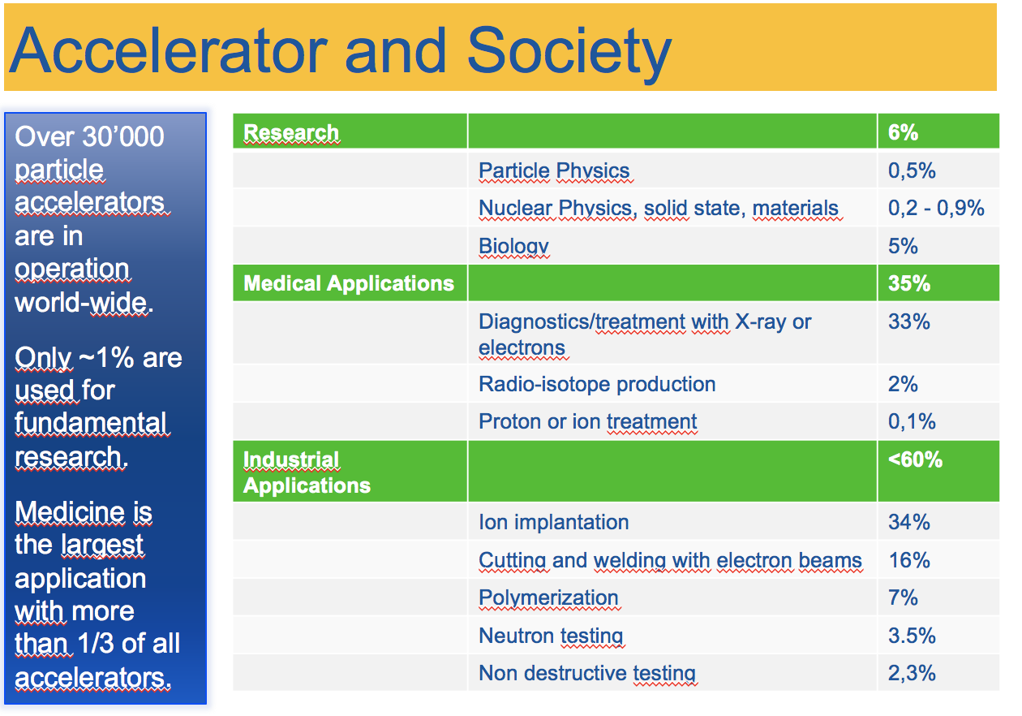
Aceleradores y la sociedad
Más de 30,000 aceleradores de partículas están en operación a nivel mundial.
Únicamente ~1% son para investigación básica.
En medicina es la taza de aplicación más grande con más de 1/3 de todos los aceleradores
Investigación
Física de partículas
Física nuclear, estado sólido, materiales
Biología
Aplicaciones Médicas
Diagnóstico/Tratamiento con rayos X o electrones o radioisótopos
Producción de radioisótopos
Tratamiento de iones o protones
Aplicaciones Industriales
Implantación de iones
Cortar y soldar con haces de electrones
Polimerización
Prueba de neutrones
Pruebas no destructivas

Slide 19
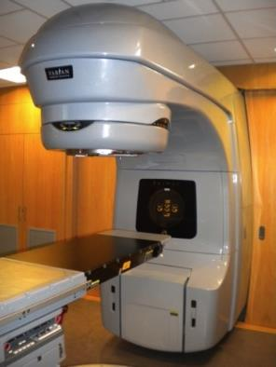
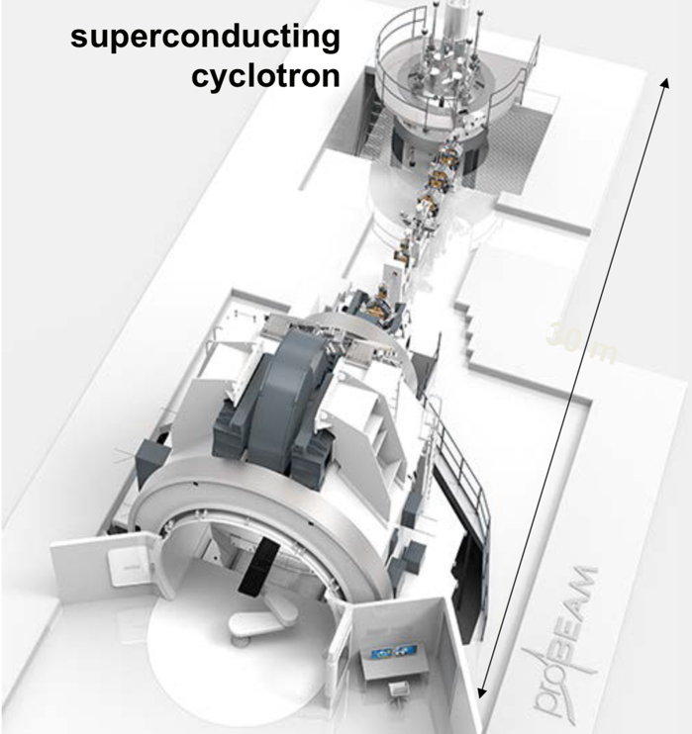
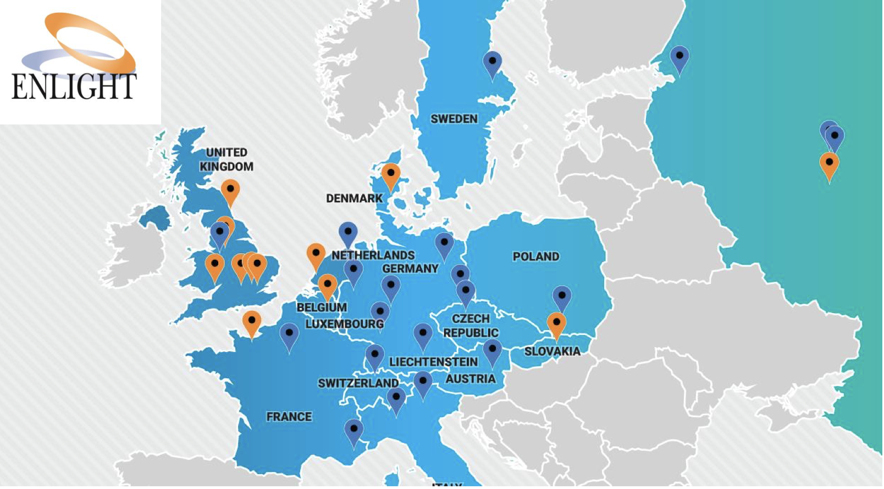
Aceleradores para la salud
Radioterapia Convencional
de Rayos X
Terapia de partículas/ hadrones
con protones
Centros de Terapia con Hadrones en
Europa(2018)

Slide 20
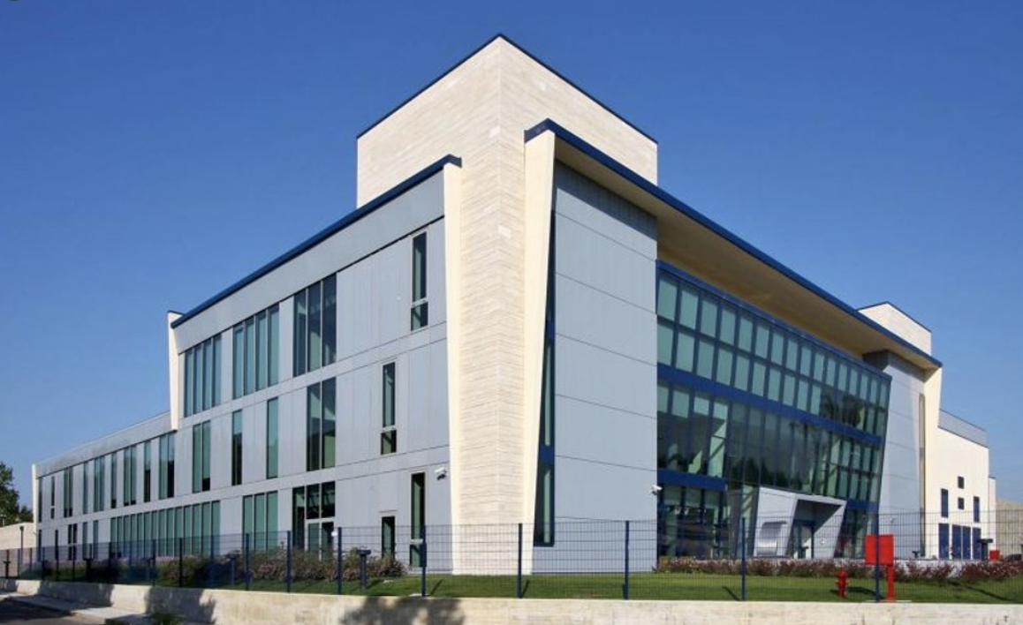
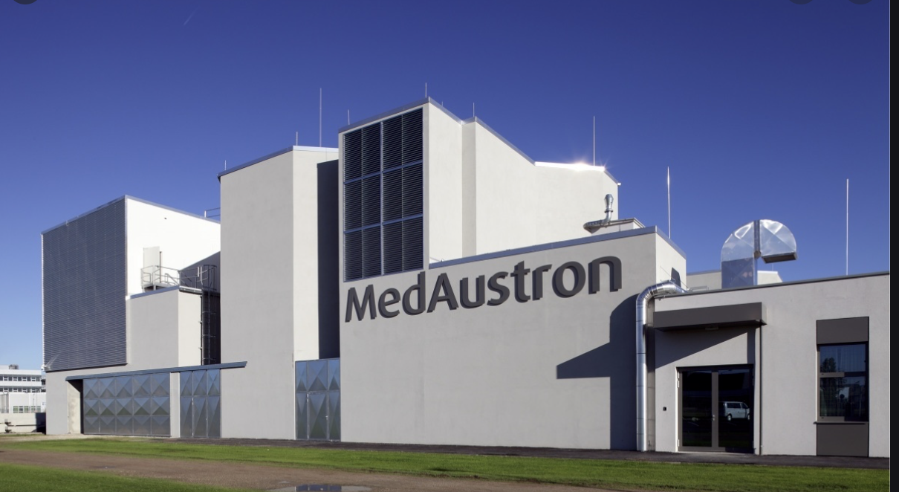
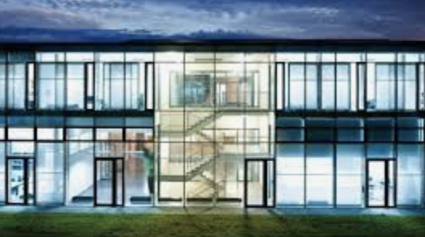
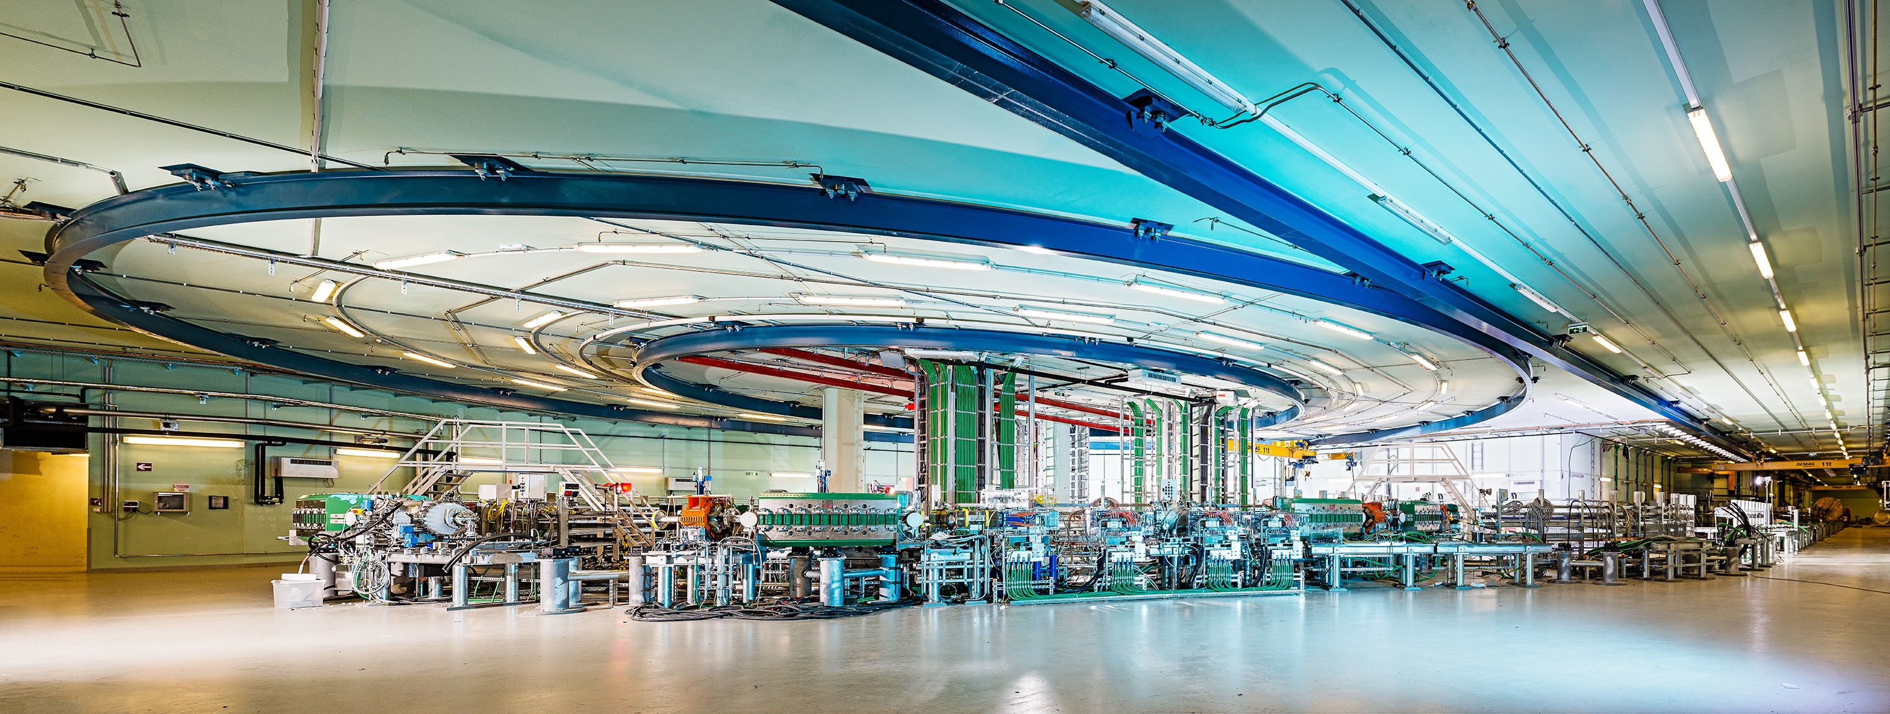
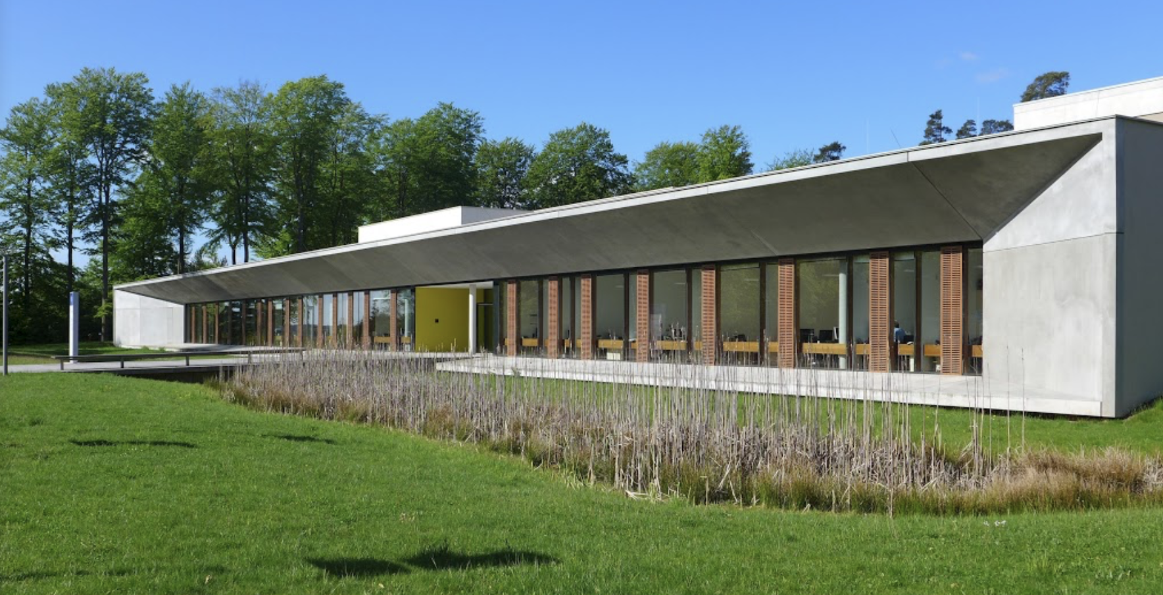
Cuatro centros de terapia del cáncer de iones
de carbono en Europa
MedAustron, Αustria
CNAO, Ιtalia
HIT, Alemania
MIT, Alemania

Slide 21

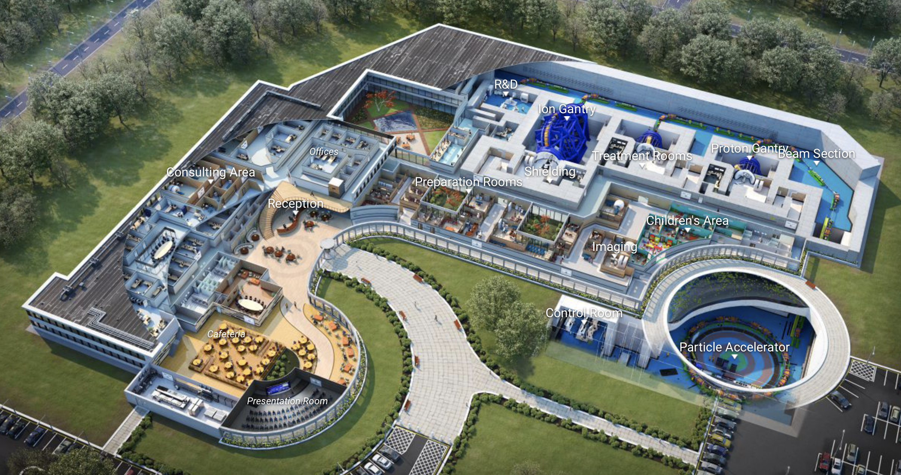
Centro Virtual de Terapia de Hadrones

Slide 22
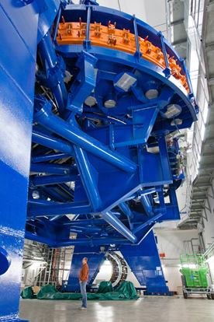
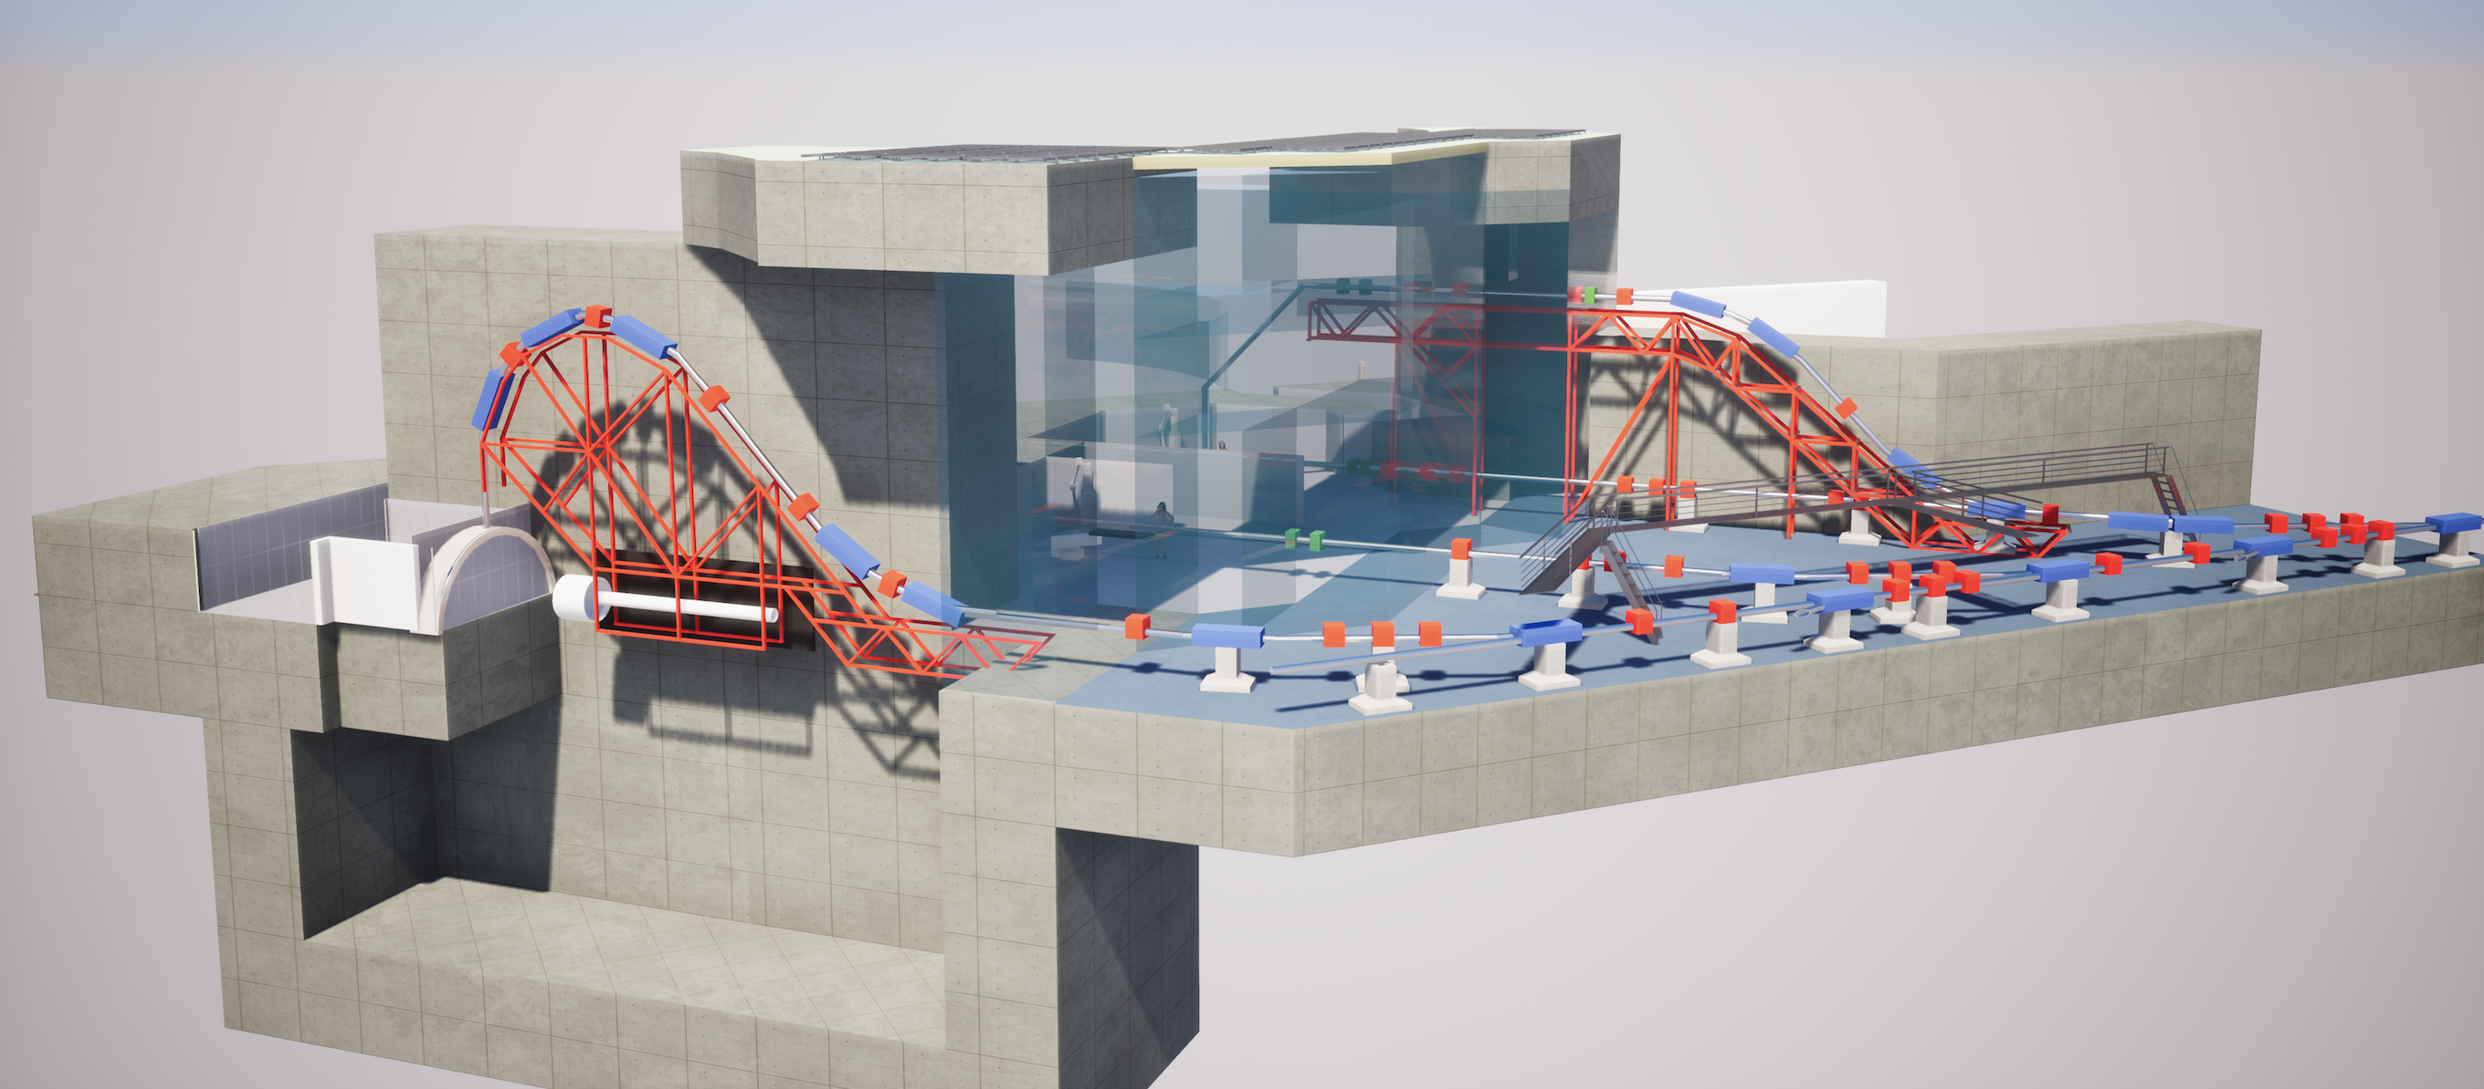
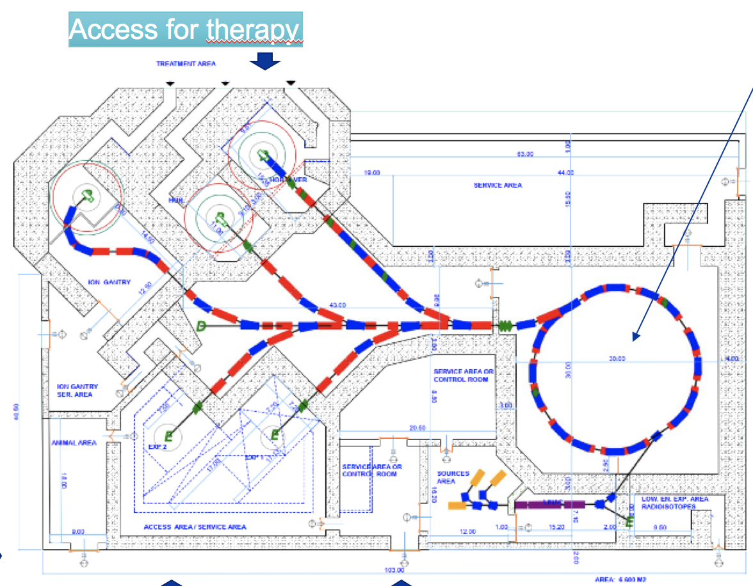
Acelerador y transporte del haz
600 tons
40 tons
y
Gantry en el HIT
Gantry en el SEEIIST
Instalaciones
del
SEEIIST

Slide 23
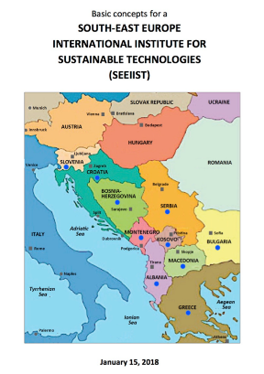
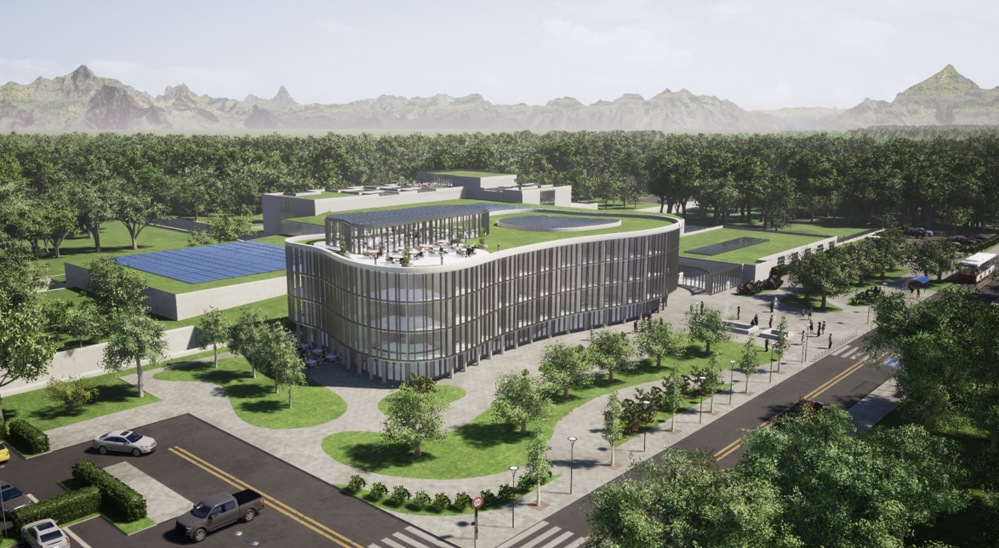
Instalaciones de nueva generación para terapia
de tumores de cáncer e investigación
con haces de iones pesados
Δ. Καπρινης
Propuesta de instalaciones en el Sureste de Europa:
SEEIIST

Slide 24
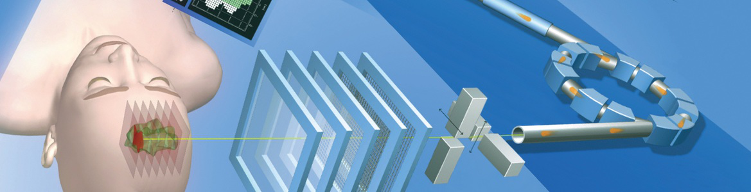
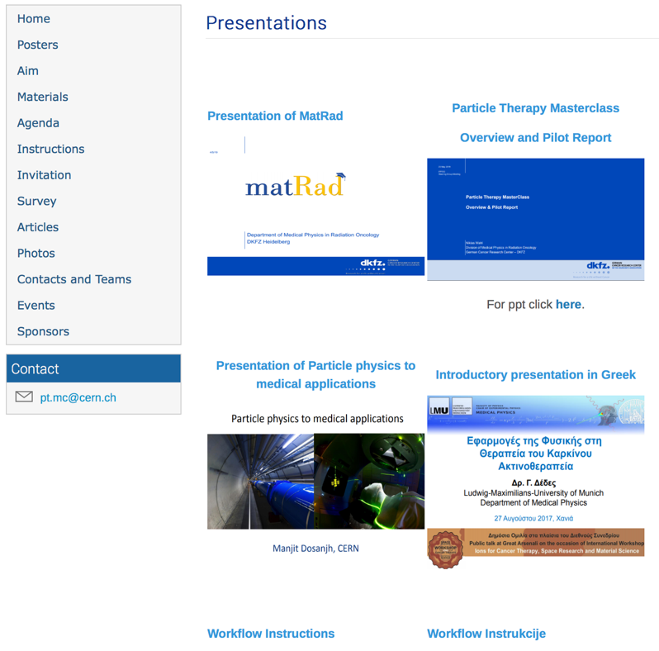
Masterclass de
Terapia de Partículas
https://indico.cern.ch/event/840212/
Material en diferentes idiomas
incluyendo animaciones
y grabaciones
Y en español
https://drive.google.com/drive/folders/
1L94yhos6L7k3FQlMzD9Ql7kpk_c_ABD7

Slide 25
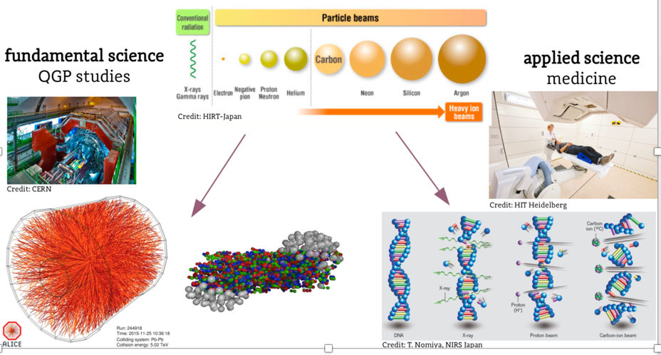
Investigación y terapia de iones pesados
Pb-Pb at 5.5 TeV
pp at 14 TeV
88-430 MeV/u carbon
50-221 MeV/u protons

Slide 26
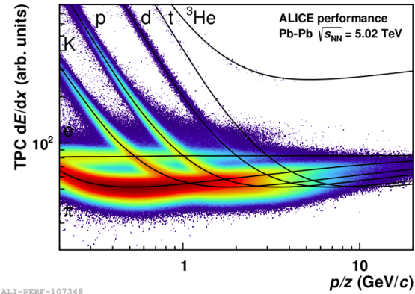

Particle Therapy MasterClass
https://indico.cern.ch/event/840212/
Aim: benefits for society from fundamental research
Direct applications for health of instrumentation and methods
developed for fundamental research: accelerators, detectors, software....
Aim: enhance awareness on HT cancer therapy possibilities
From Bethe Bloch ionization for PID to Bragg peak for cancer therapy

Slide 27


Aceleradores para la salud
De la investigación básica
…a las aplicaciones médicas

Slide 28


Los participantes del IMC se ven atraídos por la Ciencia, la Tecnología, la Ingeniería y las Matemáticas.
Definitivament fue nustro caso.
De participantes a colaboradores
Esto es inspirador para jóvenes estudiantes
Esto puede significar más profesionistas en las áreas de STEM
Dato digno de mencionar:
Ahora nosotros colaboramos en la UNAM con nuestro tutor de la MC,
Antonio Ortiz Velasquez
.

Slide 29

https://indico.cern.ch/event/840212/

